Slide 1
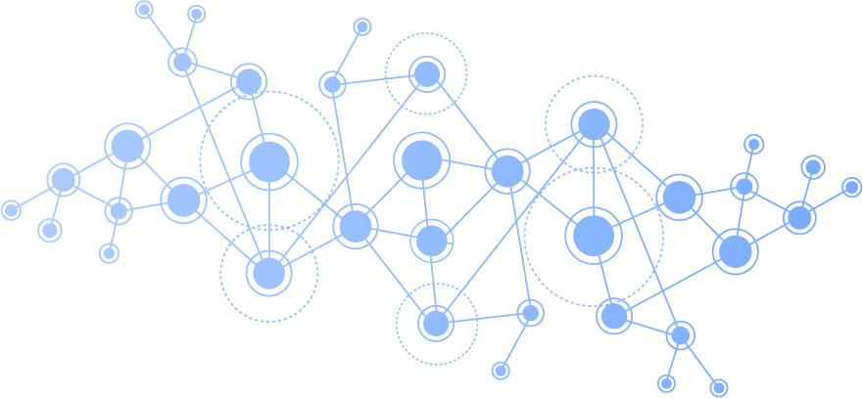


Aplicações em Inteligência Artificial, Aprendizado de Máquina e Mineração de Dados
Aula
LLMs
RAGs
Agentes
Exemplo
Prof. Ricardo M. Marcacini
ricardo.marcacini@icmc.usp.br

Slide 2
IA Generativa
Inteligência
Artificial
Sistemas capazes de simular comportamentos inteligentes, como tomada de decisão, reconhecimento de padrões, planejamento e compreensão de linguagem natural.
Aprendizado de Máquina
Desenvolve algoritmos capazes de aprender padrões a partir de dados, sem serem explicitamente programados para cada tarefa específica.
Aprendizado Profundo
Redes neurais com múltiplas camadas (profundas) para aprender
representações complexas dos dados
IA GENERATIVA

Slide 3
IA Generativa
IA Generativa é uma subárea da Inteligência Artificial (IA), inserida dentro do campo do Aprendizado de Máquina (AM), e mais especificamente do Aprendizado Profundo (DL), cujo objetivo é modelar distribuições de dados complexos e gerar novas amostras que sejam plausíveis dentro dessa distribuição.
Inteligência
Artificial
Sistemas capazes de simular comportamentos inteligentes, como tomada de decisão, reconhecimento de padrões, planejamento e compreensão de linguagem natural.
Aprendizado de Máquina
Desenvolve algoritmos capazes de aprender padrões a partir de dados, sem serem explicitamente programados para cada tarefa específica.
Aprendizado Profundo
Redes neurais com múltiplas camadas (profundas) para aprender
representações complexas dos dados
IA GENERATIVA

Slide 4
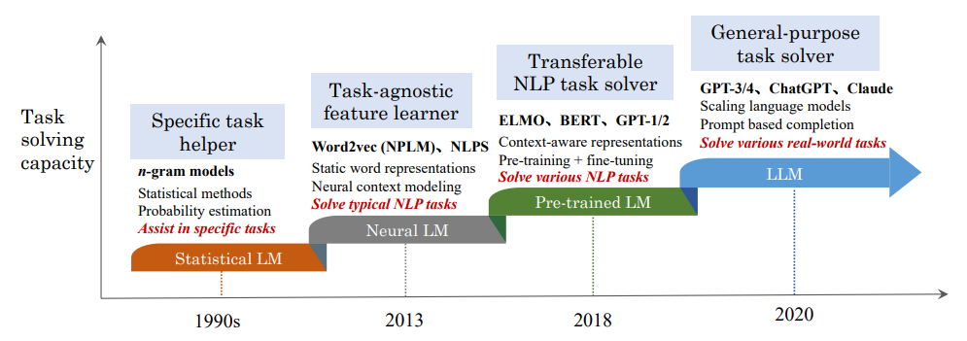
IA Generativa para Textos
Evolução dos Modelos de Linguagem
Fonte: ZHAO, Wayne Xin et al. A survey of large language models. arXiv preprint arXiv:2303.18223, 2023. https://arxiv.org/pdf/2303.18223.pdf

Slide 5
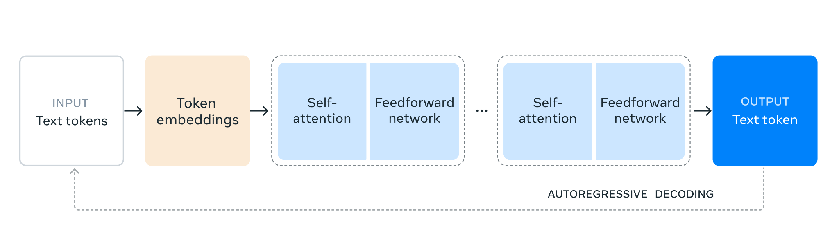
IA Generativa para Textos
https://ai.meta.com/blog/meta-llama-3-1/

Slide 6

IA Generativa para Textos
Fonte: https://blog.research.google/2022/04/pathways-language-model-palm-scaling-to.html

Slide 7
Por que precisamos aumentar LLMs?
LLMs são difíceis de controlar (consistência e segurança).
Podem subperformar em tarefas específicas do domínio.
Janelas de contexto limitadas dificultam lembrar longos documentos.

Slide 8
Lacunas comuns em aplicações com LLMs
Conhecimento específico do domínio (ex.: diretrizes médicas atualizadas).
Estilo/Formato inconsistentes (ex.: cláusulas legais).
Compreensão específica da tarefa (ex.: classificação especializada).
Contexto limitado (ex.: sumarizar documentos muito longos).

Slide 9
Contexto importa: limites práticos
Modelos têm janelas de contexto finitas.
Mesmo com janelas maiores, a retenção é imperfeita.
Precisamos otimizar modelo, contexto e ferramentas em conjunto.

Slide 10
Princípios básicos de design de prompt
Seja específico sobre tipo de documento, público e formato.
Defina o escopo e o foco (ex.: 5 bullets com achados e implicações).
Divida tarefas complexas em etapas (Chain-of-Thought/Step-by-step).

Slide 11
Zero-shot vs Few-shot
Zero-shot: sem exemplos; dependerá do conhecimento geral do modelo.
Few-shot: forneça exemplos para calibrar estilo e estrutura.

Slide 12
Encadeando prompts para tarefas complexas
Extraia questões-chave → gere um esqueleto de resposta → escreva a resposta final.
Cadeias ajudam a reduzir alucinações e aumentar controle do formato.

Slide 13
Exemplos práticos
Ajustes em linguagem jurídica, científica ou tom corporativo.
Casos com logs internos (ex.: mensagens do Slack) — avaliar privacidade.

Slide 14
Por que RAG?
Amplia o contexto com bases externas (docs, bancos, APIs).
Respostas mais atuais, fundamentadas e com fontes.
Mais controle do desenvolvedor sem treinar o modelo.

Slide 15
Motivação
LLMs têm conhecimento congelado na data de treino.
RAG injeta evidências atuais no contexto do gerador.
Mitiga alucinação ao condicionar documentos relevantes.

Slide 16
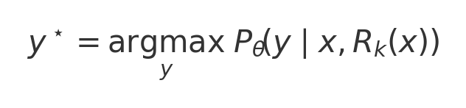
RAG: Retrieval-Augmented Generation — Visão Geral
Objetivo: integrar recuperação de informações (IR) com geração por LLM.
Benefícios: atualização de conhecimento, redução de alucinações, auditabilidade.
Componentes: indexação, embeddings, busca (k-NN/ANN), composição de contexto, geração.
Respostas
Query/input
Função de Ranking

Slide 17
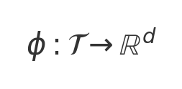
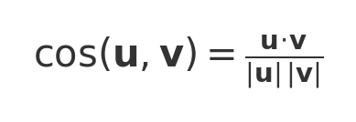
Embeddings Semânticos
Etapa de Ranking podem utilizar Embeddings Semânticos
Mapeiam textos para um espaço vetorial contínuo.
Devem preservar proximidade semântica entre textos similares.
Usados para indexar e recuperar documentos via similaridade.
Modelo de Embedding
Similaridade entre vetores
Busca exata: custo linear em |D| por consulta (impraticável em larga escala).
Busca aproximada: estruturas de índice (ANN) para acelerar consultas.

Slide 18
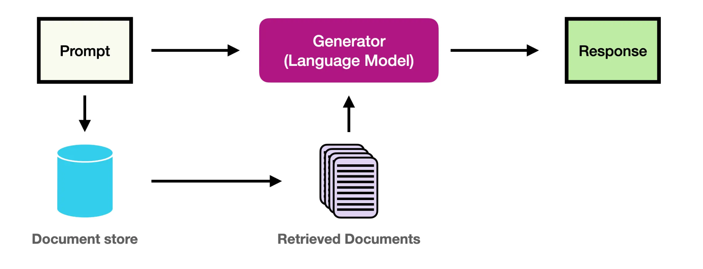
Pipeline típico de RAG
Indexação (embeddings) → Recuperação → Augmentação do prompt → Geração.
Se a resposta não estiver nos documentos, avise explicitamente.

Slide 19
Boas práticas em RAG
Curar e versionar a base de conhecimento.
Avaliar precisão e cobertura, não só similaridade.
Rastrear fontes e prover explicabilidade.

Slide 20
Agentes de IA?

Slide 21
Definição e motivação
Sistemas autônomos que usam contexto, memória e ferramentas.
Executam fluxos multi-etapas para objetivos específicos.
Ex.: agente de suporte, jurídico, vendas, psicometria, etc.

Slide 22
Mudança de paradigma
Software tradicional: determinístico e estável.
Agentes: raciocínio probabilístico e entradas não estruturadas.
Implica novos padrões de testes, manutenção e segurança.

Slide 23
Arquitetura de agentes
Memória (curto/longo prazo), orquestração e ferramentas (APIs).
Ex.: consultas a políticas via RAG + chamadas de API + diálogo com o usuário.

Slide 24
Recapitulando
Prompts melhores e cadeias → mais controle e qualidade.
RAG: amplia contexto com fontes confiáveis.
Agentes: do single-task para fluxos autônomos multi-etapas.

